Slide 1
Procesmanagement
in de praktijk
Hoofdstuk 1
Procesmanagement
Hugo Hendriks

Slide 2
Wat is een proces?
Een proces is een verzameling van activiteiten die gezamenlijk input omzetten in output om een bepaald doel te realiseren.

Slide 3
Processen zijn in te delen in primaire, secundaire en besturingsprocessen

Slide 4
Processen zijn ook in te delen in hoofdprocessen, werkprocessen en werkinstructies

Slide 5
Indeling processen in productie-, informatie- en dienstverleningsprocessen
Procesmanagement is een systematische en beheerste beïnvloeding van processen om ervoor te zorgen dat organisatiedoelen worden gerealiseerd.

Slide 6
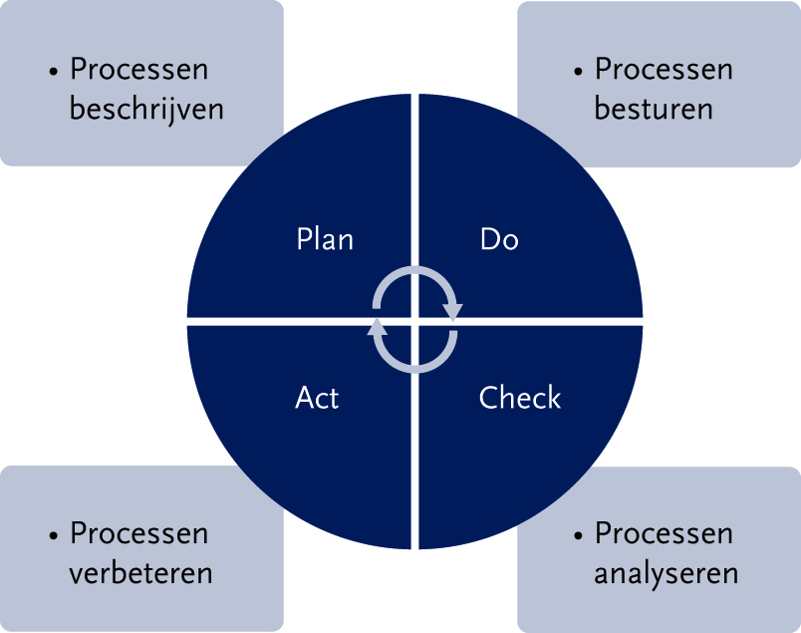
De plan-do-check-act-cyclus van procesmanagement

Slide 7
Organisaties zijn vaak ingericht in afdelingen. Dat kan op verschillende manieren:
Functioneel (inkoop, verkoop, productie)
Geografisch (Noord, Zuid, Oost, West)
Proces (ontwerpproces, productieproces)
Product (medische apparatuur, consumentenelectronica, halfgeleiders)
Markt (bedrijven, burgers)

Slide 8
Werkvormen
Aspect | Improviserend | Projectmatig | Routinematig
Wanneer | Ad hoc | Te voorzien | Herhalend
Resultaat | Onzeker | Redelijk zeker | Zeker
Bekendheid | Nieuw, plotseling | Nieuw, planmatig | Bekend
Vrijheid | Veel vrijheid | Vooraf doordacht | Nauwelijks vrijheid
Werkwijze | Chaotisch | Geleidelijk duidelijker | Duidelijke, vast procedure

Slide 9
Toegepast procesmanagement is een systematische en beheerste beïnvloeding van processen door de toepassing van praktische methoden en instrumenten om ervoor te zorgen dat organisatiedoelen worden gerealiseerd.

Slide 10
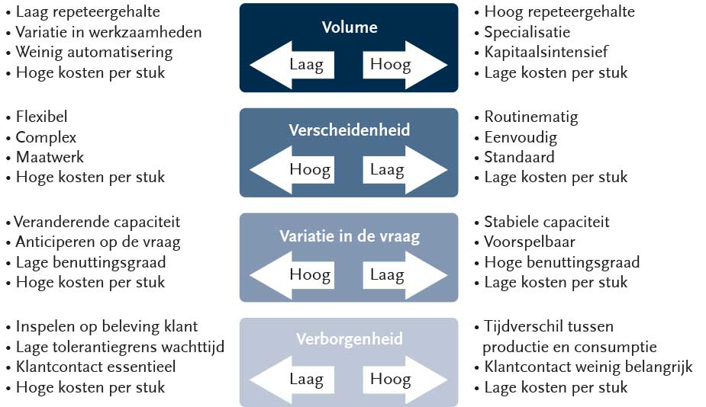
Proceskenmerken

Slide 11
Kwaliteitsgoeroes:
Imai: Kaizen ofwel continue stapsgewijze verbetering
Crosby: Quality is free ofwel streven naar nul fouten
Juran: Plannen, beheersen en verbeteren van kwaliteit
Ontwikkeling in kwaliteitsdenken:
Productkwaliteit
Proceskwaliteit
Organisatiekwaliteit
Ketenkwaliteit
Totale kwaliteit

Slide 12
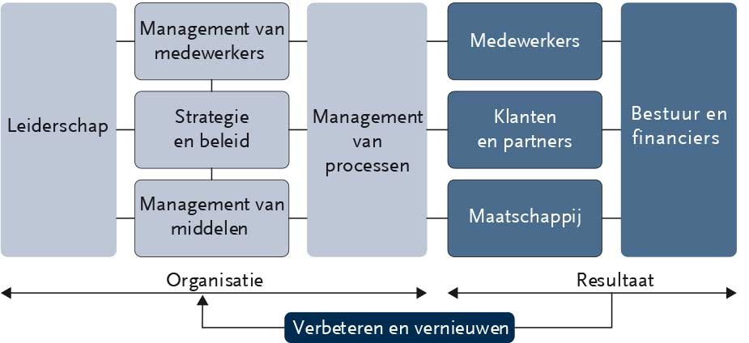
INK-managementmodel

Slide 13
PDCA-cyclus in het INK-model:
Plan: Strategie en beleid en leiderschap
Do: management van medewerkers, processen en middelen
Check: Resultaten van medewerkers, klanten en partners, maatschappij en bestuur- en financiers
Act: Verbeteren en vernieuwen
Naast deze ‘rationele’ PDCA-cyclus, omvat het INK-model ook een sociaal dynamische PDCA-cyclus:
Inspireren
Mobiliseren
Waarderen
Reflecteren

Slide 14
Kwaliteitssystemen zijn veelal gebaseerd op:
Kwaliteitsbeleid
Procedures en voorschriften
Interne audits en directiebeoordelingen
Verandermanagement
Procesmanagement vormt de basis voor kwaliteitsmanagement

Slide 15
Sociaal dynamisch perspectief:
Rol van medewerkers
Rol van leidinggevenden
Rol van specialisten
Triade Model:
Triade = Gelegenheid x Capaciteit x Motivatie
Motivatie:
Intrinsiek
Extrensiek
Stijl van leidinggeven
Identification based trust
Calculus based trust

Slide 16
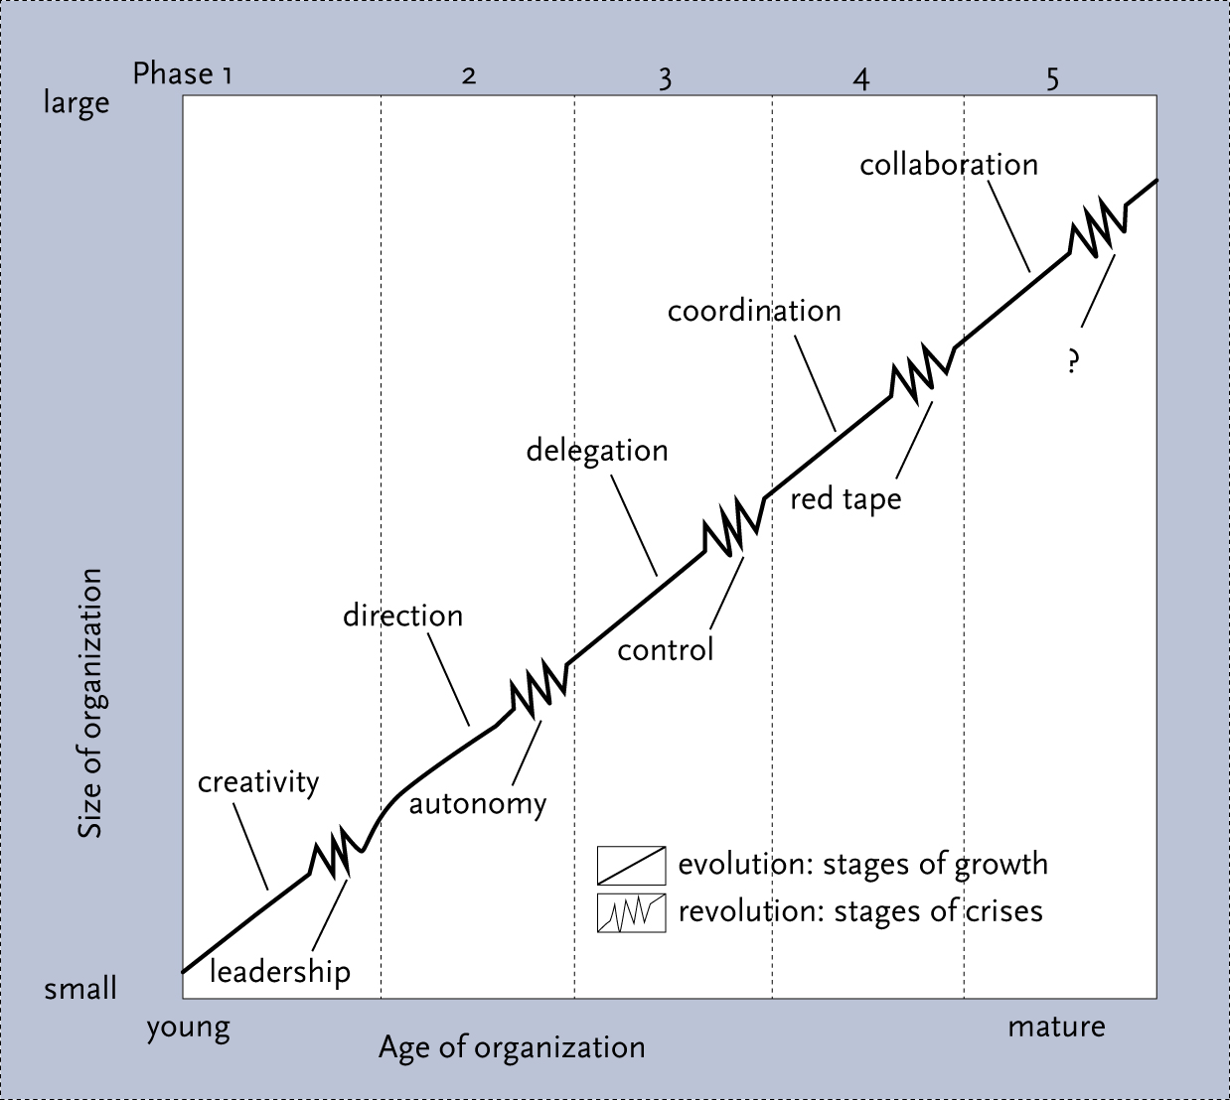
Organisatieontwikkeling volgens Greiner

Slide 17
Volwassenheidsstadia organisaties:
Productgericht
Procesgericht
Organisatiegericht
Ketengericht
Maatschappijgericht

Slide 18
Focus van procesmanagement:
Bepaal de volwassenheid van de organisatie
Bepaal de gewenste volwassenheid van procesmanagement
Bepaal de typische kenmerken van uw primaire proces
Aansluitend:
Processen beschrijven
Processen besturen
Processen analyseren
Processen verbeteren

